Slide 1
Lista de regalos Carla Gicela Osina Lizon & Saul Troche Choque 4to anillo y Av. Banzer

Slide 2
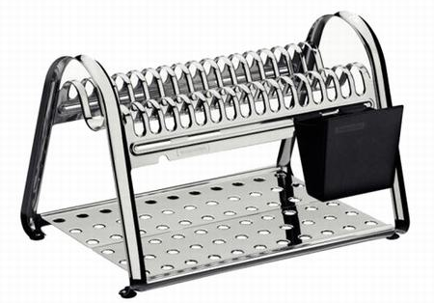
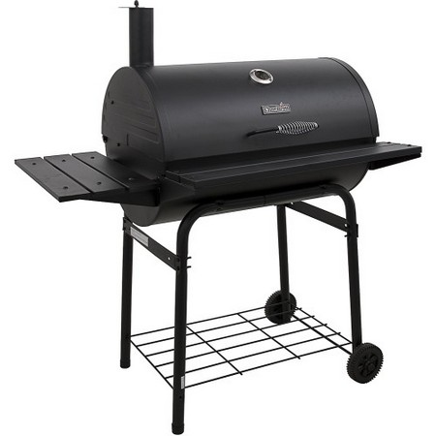
PARRILLA A CARBON 840 AMERICAN GOURMET
COD. 10188
Bs. 3,299.00
ESCURREPLATOS NEGRO CICLO
COD. 102045
Bs. 599.90

Slide 3
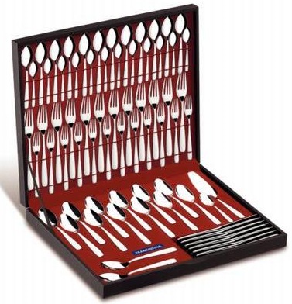
JGO CUBIERTO AMAZONAS C/CAJA D/MADERA 76PZS
COD. 102036
Bs. 1,099.90
VASO LUNA 6PZA x2
COD. 111521
Bs. 179.80

Slide 4
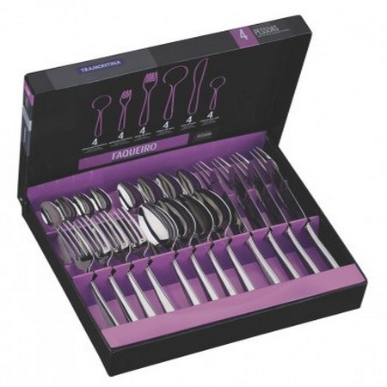
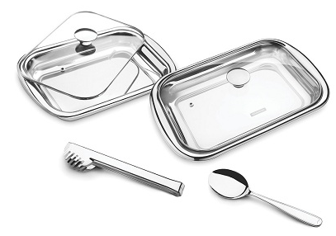
JUEGO PARA SERVIR
COD. 12141
Bs. 399.90
JUEGO DE CUBIERTOS 24PZAS
COD. 12170
Bs. 299.90

Slide 5
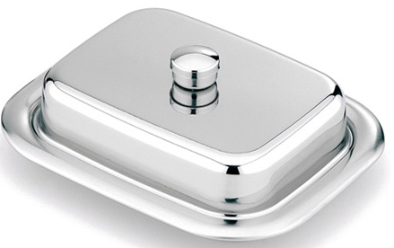
MANTEQUILLERA ROTONDA 17X14CM
COD. 14192
Bs. 139.90
BATERIA DE COCINA 9PZAS PARIS
COD. 157043
Bs. 799.90

Slide 6
MICROONDAS SAMSUNG 28LT C/GRILL
COD. 157741
Bs. 1,249.00
PORTARETRATO EDGE 54X59CM MADERA OSCURA
COD. 168643
Bs. 549.90

Slide 7
HORNO ELECTRICO BRUGMANN DE 25 LT
COD. 160357
Bs. 749.90
SERVIDOR DE PASTEL TRANSPARENTE
COD. 175368
Bs. 199.90

Slide 8
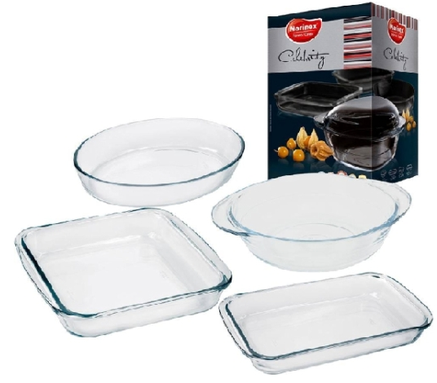
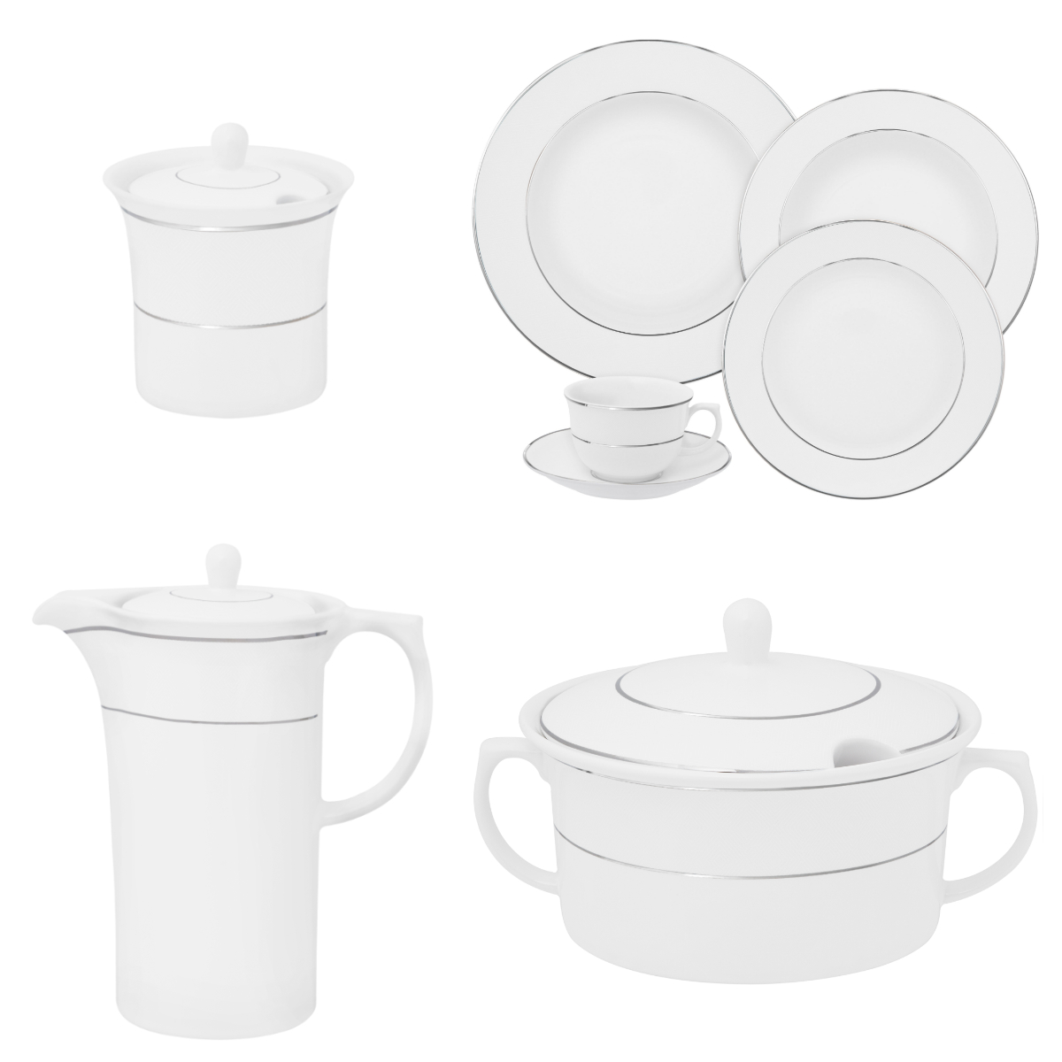
CONJUNTO CELEBRITY
COD. 178541
Bs. 199.90
VAJILLAS FLAMINGO DIAMOND 67PZAS BAUL
COD. 180933
Bs. 3,799.00

Slide 9
EXPRIMIDOR DE CITRICOS 40W
COD. 181264
Bs. 199.90
SET 5 PORTARRETRATOS MADERA CAFE
COD. 181910
Bs. 149.00

Slide 10
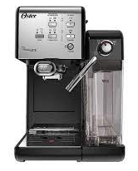
CAFETERA PRIMA LATTE 2 OSTER
COD. 182867
Bs. 2,149.00
COCINA DE PISO 76CM 5Q PRO549IX TIMER CORTA GAS
COD. 193043
Bs. 5,799.00

Slide 11
SET 2PZAS SARTEN TITANIO DE COBRE 20 Y 25CM
COD. 193770
Bs. 299.90
MANUAL PASTAMAKER VERONA 35X20X15,5
COD. 193904
Bs. 549.90

Slide 12
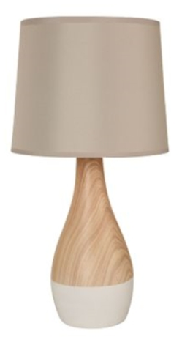
LAMP DE MESA MADERA BL TELA CERAMIC 60WE27
COD. 199817
Bs. 429.90
LAMP DE MESA MADERA BL TELA CERAMIC 60WE27
COD. 199817
Bs. 429.90

Slide 13
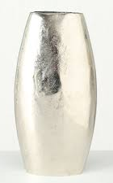
PLANCHA A VAPOR PORTATIL 2 EN 1
COD. 202245
Bs. 699.00
FLORERO FLAIRE 22CM PLATEADO SURTIDOX2
COD. 204787
Bs. 159.90

Slide 14
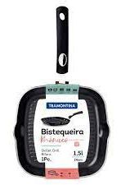
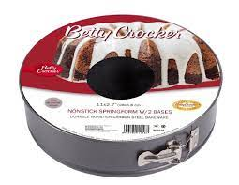
SARTEN MONACO 24CM
COD. 206702
Bs. 279.90
ASADERA DESMONTABLE 28CM SURTX2
COD. 207924
Bs. 119.90

Slide 15
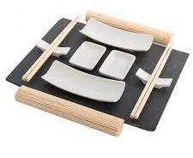
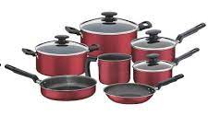
SET PARA SUSHI 11PZAS
COD. 209164
Bs. 149.90
BATERIA DE COCINA 7PZAS LORETO ROJO
COD. 209667
Bs. 579.90

Slide 16
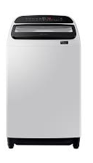
SET DE VAJILLA 30PZAS SOLEIL KATHERINE
COD. 212202
Bs. 1,499.90
LAVADORA 17KG CS MAGIC DISPENSER BLANCA
COD. 212286
Bs. 4,499.00

Slide 17
BASCULA DE COCINA C/ BOWL ACERO INOX
COD. 213648
Bs. 329.00
BARRA DE SONIDO HT-G700 3.1 CANALES DOLBY ATMOS
COD. 214558
Bs. 3,699.00

Slide 18
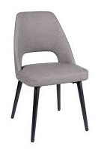
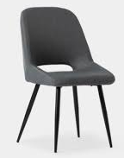
SILLA COMEDOR GRIS CLARO NOG MEL X2
COD. 216134
Bs. 2,758.00
SILLA COMEDOR GRIS OSCURO NOG MEL X2
COD. 216138
Bs. 2,758.00

Slide 19
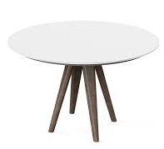
MESA COMEDOR REDONDA VIDRIO BLANCO DIA100 CM LIZZIE
COD. 224086
Bs. 3,799.00
DISPENSADOR DE BEBIDAS 39CM
COD. 219206
Bs. 229.90

Slide 20
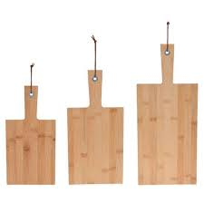
SET DE TABLAS DE BAMBU 3PZAS
COD. 219826
Bs. 179.90
COJIN DECORATIVO 55X35 CM SURT X4 TONOS ROSA
COD. 222492
Bs. 129.90

Slide 21
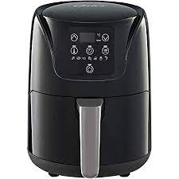
FREIDORA DE AIRE DIGITAL 4.0L
COD. 224241
Bs. 1,149.00
SET DE VASOS 4PZAS BEER BIERE 470ML
COD. 224409
Bs. 179.80

Slide 22
ROPERO DOS PUERTAS 55X170X40 TABACO EDUARDO
COD. 225061
Bs. 759.90
MESA DE PLANCHAR 122X.35CM
COD. 225884
Bs. 699.90

Slide 23
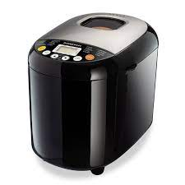
MAQUINA DE PAN AUTOMATICA
COD. 226785
Bs. 1,299.00
SANDWICHERA 3 EN 1 900 W ACERO
COD. 228574
Bs. 499.90

Slide 24
ALF SIROC ZIG ZAG MARFIL 160X230 CM
COD. 227208
Bs. 2,299.00
ELEFANTE DECORATIVO PLATA 21X19CM
COD. 231731
Bs. 199.90

Slide 25
ELEFANTE DECORATIVO PLATA 16X13CM X2
COD. 231732
Bs. 259.80
ELEFANTE DECORATIVO PLATA 16X13CM X2
COD. 231732
Bs. 259.80

Slide 26
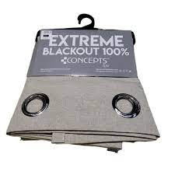
CORTINA BLACKOUT C/ ARGOLLA DE METAL BEIGE 137X229 CM
COD. 227811
Bs. 229.90
CORTINA BLACKOUT C/ ARGOLLA DE METAL BEIGE 137X229 CM
COD. 227811
Bs. 229.90
.

Slide 27
COJIN LIVARA SATEEN 45X45CM SURT BEIGE-BORDO X2
COD. 232645
Bs. 299.80
COJIN LIVARA SATEEN 45X45CM SURT BEIGE-BORDO X2
COD. 232645
Bs. 299.80

Slide 28
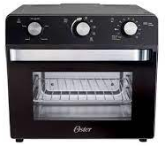
JGO CUBRECAMA KING TOQUE ACETINADO CINZA NEVOA - BEIGE
COD. 232743
Bs. 499.90
HORNO CON FREIDORA DE AIRE 22 LITROS
COD. 232963
Bs. 1,649.00

Slide 29
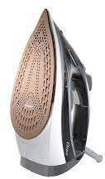
BATIDORA DE 3,7 LITROS ACERO INOXIDABLE
COD. 235283
Bs. 599.90
PLANCHA OSTER EASYPRESS GRIS CERAMICA
COD. 235294
Bs. 299.90

Slide 30
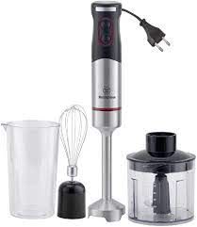
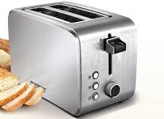
MIXER WESTINGHOUSE 3 EN 1 600W
COD. 236205
Bs. 499.90
TOSTADORA WESTINGHOUSE 2 PANES SILVER
COD. 236206
Bs. 359.90

Slide 31
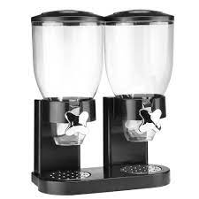
DISPENSADOR PARA CEREAL DUO NEGRO
COD. 237142
Bs. 339.90
COMBO HIDROLAVADORA K2 UNIVERSAL EDITION CAR + FILTRO
COD. 237384
Bs. 1,119.00

Slide 32
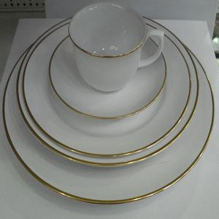
LICUADORA CON VASO DE VIDRIO
COD. 47840
Bs. 469.90
SET DE VAJILLA 30PZAS SOFIA
COD. 48791
Bs. 1,099.00

Slide 33
JUEGO P/FONDUE 18PZAS.
COD. 65051
Bs. 589.90
JGO 10PZAS FUENTES CICLO CONVIDA
COD. 85446
Bs. 599.90

Slide 34
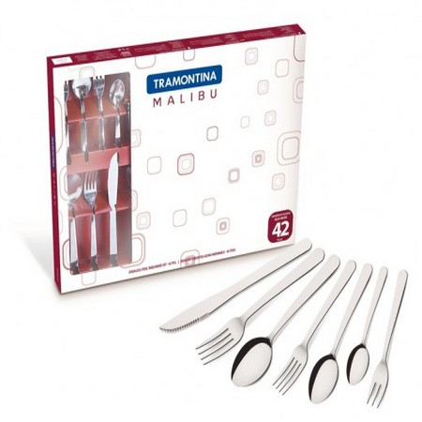
JGO.D/CUBIERTOS 42 PZAS MALIBU
COD. 95853
Bs. 169.90
BATERIA DE COCINA PARIS ROJO C/2 ACCESORIOS
COD. 196898
Bs. 349.90

Slide 35
FLORERO VIDRIO RECICLADO BRONCE 40X40X65CM
COD. 216055
Bs. 1,099.00

Slide 36
Actualmente la página web de Celebraciones Multicenter se encuentra en mantenimiento para brindarle a futuro un mejor servicio, en tanto y conscientes de su valioso tiempo le ofrecemos la siguiente alternativa en caso que usted no pueda apersonarse por la tienda para la elección y compra de su regalo, para ello deberá seguir los pasos a continuación mencionados:
1. Elegir el regalo en base a la lista adjunta y consultar previamente con nosotros la disponibilidad del mismo.
2. Realizar un depósito o transferencia bancaria por el valor del producto elegido a:
Entidad Bancaria : Banco Nacional de Bolivia
Cuenta corriente en Bs. : 2000189246
Razón Social : Multicenter SRL
NIT : 1028341029
3. Enviar al correo celebracionesnorte@multicenter.com.bo una imagen del depósito o transferencia bancaria, especificando descripción del producto (código int.) y el nombre de los novios. Asimismo, sus datos personales como:
Nombre Completo.
Carnet de Identidad.
Número de NIT.
Código de cliente Multicenter (si lo tiene)
Número de Teléfono.
Dedicatoria para los novios.

Slide 37
Una vez realizado el procedimiento se coordinará directamente con usted para la entrega de su factura.
Si tiene alguna duda o consulta puede usted comunicarse con nosotros a los siguientes teléfonos de contacto:
Telf.: (591-3)3431700 Int. 122.
Cel. y WP: 60098262
Gracias.

